Slide 1





INSTITUTO POLITÉCNICO NACIONAL
UNIDAD PROFESIONAL INTERDISCIPLINARIA DE INGENIERÍA Y CIENCIAS SOCIALES Y ADMINISTRATIVAS
Propósito
Unidad de competencia:
Analiza las estrategias de negocio de una organización a partir del gobierno de TI.

Slide 2
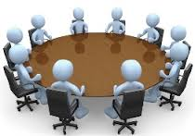
INSTITUTO POLITÉCNICO NACIONAL
UNIDAD PROFESIONAL INTERDISCIPLINARIA DE INGENIERÍA Y CIENCIAS SOCIALES Y ADMINISTRATIVAS
Fundamentos de Gobierno Corporativo de TI
Las políticas y procedimientos que una empresa establece, define e implementa
El Gobierno Corporativo
Proteger los intereses de la empresa y de los grupos internos y externos
Gestionar el negocio dependiendo del tamaño y complejidad.
Representan las directrices para las actividades de cada área e integrante de la empresa o negocio.

Slide 3
INSTITUTO POLITÉCNICO NACIONAL
UNIDAD PROFESIONAL INTERDISCIPLINARIA DE INGENIERÍA Y CIENCIAS SOCIALES Y ADMINISTRATIVAS
Marco de gestión que gira en torno a la misión y visión de la organización.
Determinar el desempeño y la dirección de una empresa u organización.
El Gobierno Corporativo
Propósito es optimizar los recursos para lograr la eficiencia de las actividades dentro de la estructura corporativa.
Se establece mediante las juntas directivas, las cuales definen las políticas que guían la gestión

Slide 4


INSTITUTO POLITÉCNICO NACIONAL
UNIDAD PROFESIONAL INTERDISCIPLINARIA DE INGENIERÍA Y CIENCIAS SOCIALES Y ADMINISTRATIVAS
Formado por grupo profesionales de alto nivel .
Determinar el desempeño y la dirección de una empresa u organización.
Junta directiva
Propósito es optimizar los recursos para lograr la eficiencia de las actividades dentro de la estructura corporativa.
Se establece mediante las juntas directivas, las cuales definen las políticas que guían la gestión

Slide 5
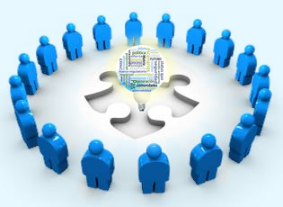
INSTITUTO POLITÉCNICO NACIONAL
UNIDAD PROFESIONAL INTERDISCIPLINARIA DE INGENIERÍA Y CIENCIAS SOCIALES Y ADMINISTRATIVAS
Gobierno de TI

Slide 6






INSTITUTO POLITÉCNICO NACIONAL
UNIDAD PROFESIONAL INTERDISCIPLINARIA DE INGENIERÍA Y CIENCIAS SOCIALES Y ADMINISTRATIVAS
Son el conjunto de acciones que lleva a cabo el área de TI
Coordinación con la dirección de la empresa
Modelo de gobierno, normas y buenas prácticas
de TI (ITIL y COBIT)
Gobierno de TI
Movilizar sus recursos de manera eficiente para dar respuesta a los requisitos en materia de TI
La necesidades de TI de los departamentos de la organización
Alinea: Recursos, servicios, la seguridad y la calidad

Slide 7



INSTITUTO POLITÉCNICO NACIONAL
UNIDAD PROFESIONAL INTERDISCIPLINARIA DE INGENIERÍA Y CIENCIAS SOCIALES Y ADMINISTRATIVAS
Asignación de responsabilidades para garantizar la calidad del servicio
Asegurar la definición servicios de TI
Buenas practicas en el gobierno de TI para minimizar costes y garantizar la eficiencia en la organización
Gobierno de TI

Slide 8
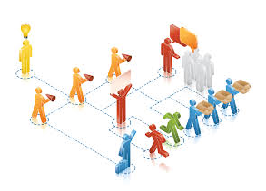
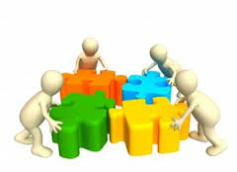

INSTITUTO POLITÉCNICO NACIONAL
UNIDAD PROFESIONAL INTERDISCIPLINARIA DE INGENIERÍA Y CIENCIAS SOCIALES Y ADMINISTRATIVAS
Para la entrega de infraestructura TI como un conjunto de servicios y de soporte.
Objetivo es aportar un enfoque orientado a procesos
Gobierno de TI
Se requiere de marcos de trabajo y métodos para que el administrador de servicios de IT cumpla con los servicios

Slide 9
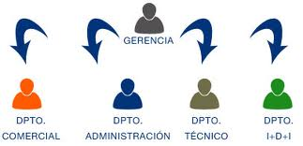
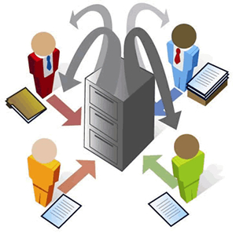
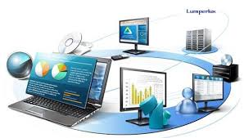
INSTITUTO POLITÉCNICO NACIONAL
UNIDAD PROFESIONAL INTERDISCIPLINARIA DE INGENIERÍA Y CIENCIAS SOCIALES Y ADMINISTRATIVAS
Gobierno de TI
Personas.
Organización
Tecnología
Procesos

Slide 10

INSTITUTO POLITÉCNICO NACIONAL
UNIDAD PROFESIONAL INTERDISCIPLINARIA DE INGENIERÍA Y CIENCIAS SOCIALES Y ADMINISTRATIVAS
ITI
Marco de trabajo que consta de una serie de libros que hacen referencia a la administración de servicios de TI.
Creado por el Ministerio de Comercio del Gobierno Británico (OGC)
Documenta las Mejores Practicas para la Administración de Servicios de TI.
La filosofía ITIL esta basada en la administración de servicios desde el punto de vista del negocio
Ha crecido en popularidad en la medida en la que los negocios dependen de la tecnología y buscan la mejor forma de aprovechar sus recursos humanos y tecnológicos.

Slide 11
INSTITUTO POLITÉCNICO NACIONAL
UNIDAD PROFESIONAL INTERDISCIPLINARIA DE INGENIERÍA Y CIENCIAS SOCIALES Y ADMINISTRATIVAS
ITI
Características
Garantizar la entrega eficaz y eficiente de los servicios de TI.
Describe los procesos de TI
Establece listas de verificación de tareas, procedimientos y responsabilidades.
Define un ciclo de vida para la prestación de los servicios.
Define, describe y diseña los procesos de los servicios de TI.

Slide 12
INSTITUTO POLITÉCNICO NACIONAL
UNIDAD PROFESIONAL INTERDISCIPLINARIA DE INGENIERÍA Y CIENCIAS SOCIALES Y ADMINISTRATIVAS
ITIL no puede “dominar una empresa” por sí sola y, de hecho, esta buena práctica no tiene sentido sin una forma de gobierno.
ITIL requiere un marco de políticas, procesos, procedimientos y métricas que puedan dar directrices para las operaciones que se llevarán a cabo.
Su objetivo principal es aportar un enfoque orientado al proceso para la entrega de la infraestructura IT como un conjunto de servicios y el soporte directo de esos servicios.
Los problemas de gestión de los recursos del proceso de implementación, calidad y seguridad requieren la integración de otros frameworks y métodos que permitan al IT Service Management (ITSM) lograr su propósito.
Aquí es donde entra en juego el Gobierno TI y CobiT que permiten definir el marco de gobierno necesario para sacarle el mayor provecho a ITIL.

Slide 13
INSTITUTO POLITÉCNICO NACIONAL
UNIDAD PROFESIONAL INTERDISCIPLINARIA DE INGENIERÍA Y CIENCIAS SOCIALES Y ADMINISTRATIVAS
Estrategia
Diseño
Transición
Operación
Mejora continua
ITIL

Slide 14
INSTITUTO POLITÉCNICO NACIONAL
UNIDAD PROFESIONAL INTERDISCIPLINARIA DE INGENIERÍA Y CIENCIAS SOCIALES Y ADMINISTRATIVAS
Estrategias del Servicio: Es el desarrollo e implementación de la gestión del servicio.
Diseño del Servicio: Se realiza el diseño de servicios apropiados a la organización incluyendo Arquitectura, procesos, políticas y documentos. cubriendo las necesidades actuales y futuras.
Transición del Servicio: Es el desarrollo y mejora de capacidades para la transición de servicios nuevos o mejorados para la producción.
Operación del Servicio: En esta fase de debe de lograr la efectividad y eficiencia del servicio, para asegurar, “valor” a los clientes o usuarios.
Mejora continua del servicio: es la fase de la mejora de los servicios en operación, manteniendo o mejorando el “valor” del servicio a los clientes.
ITIL

Slide 15
INSTITUTO POLITÉCNICO NACIONAL
UNIDAD PROFESIONAL INTERDISCIPLINARIA DE INGENIERÍA Y CIENCIAS SOCIALES Y ADMINISTRATIVAS
La estrategia de servicios
Proporciona una guía para diseñar, desarrollar e implementar el administración del servicio.
Sirve para revisar los servicios actuales y mejorar la alineación entre las capacidades y las estrategias del negocio.
Enfocarse en la estrategia de entrega de los servicios, diferenciando un servicio de las alternativas de la competencia.
ITIL

Slide 16
INSTITUTO POLITÉCNICO NACIONAL
UNIDAD PROFESIONAL INTERDISCIPLINARIA DE INGENIERÍA Y CIENCIAS SOCIALES Y ADMINISTRATIVAS
ITIL
Establece:
Propósitos
Metas
Objetivos estratégicos
Da valor al negocio
Políticas, principios y conceptos básicos
Actividades, métodos y técnicas
Entradas y salidas ejecutables
Métricas

Slide 17
INSTITUTO POLITÉCNICO NACIONAL
UNIDAD PROFESIONAL INTERDISCIPLINARIA DE INGENIERÍA Y CIENCIAS SOCIALES Y ADMINISTRATIVAS
ITIL
Actividad de aprendizaje 1 y 2.
Para el caso de estudio o práctico, inica con las buenas
prácticas de TI.
Considera tu empresa y organización de trabajo (Misión y visión, foda de la organización)
Identifica el lugar gerarquico en el organigrama en el que se encuentra el área de Servicios en materia de TI. Consideras que esta bien ubicado o debería estarn en otro nivel gerárquico. Justifica tu respuesta.
Realizar un análisis de la situación actual del área de Servicios de TI. Identificando sus puntos fuertes y débiles.
Indica la misión y la visión
Identificar los factores críticos de TI.
Analice las oportunidades de éxito.
Definir la meta a la que desea llegar, y sí permite lograr que el departamento de TI sea un departamento de valor para la organización, empresa o negocio.

Slide 18
INSTITUTO POLITÉCNICO NACIONAL
UNIDAD PROFESIONAL INTERDISCIPLINARIA DE INGENIERÍA Y CIENCIAS SOCIALES Y ADMINISTRATIVAS
ITIL
La misión
Es el propósito de existencia de la empresa.
Permite que todos estén en la misma dirección.
Ejemplo:
Brindar servicios de tecnologías de información para cubrir las necesidades de desarrollo de las pequeñas empresas.

Slide 19
INSTITUTO POLITÉCNICO NACIONAL
UNIDAD PROFESIONAL INTERDISCIPLINARIA DE INGENIERÍA Y CIENCIAS SOCIALES Y ADMINISTRATIVAS
Las políticas se refieren a los mecanismos de comunicación disponibles para trasmitir la dirección e instrucciones de los cuerpos de gobierno y de dirección.
Son los principios que guían y que se necesitan seguir mientras se ejecuta un proceso.
Proceso: Es el conjunto de procedimientos que tienen entradas, actividades y salidas.
Cada proceso debe tener documentos únicos que permiten apoyar la ejecución del proceso.
Métricas: son los indicadores que permiten medir o determinar si se han alcanzado los objetivos en el servicio, así como la calidad y rendimiento de los procesos.

